Slide 1




TREINAMENTO - HPE-IA
Rafael da Silva Melo 27/03/2026

Slide 2

1. O que é a HPE-IA?
Plataforma interna de IA generativa da HPE, baseada no LibreChat
Acesso centralizado a modelos de linguagem de ponta
Gerenciada pelo time de TI & Inovação — com suporte e evolução contínua

Slide 3
2. Por que usar a HPE-IA e não o ChatGPT?
Seus dados ficam dentro da HPE — sem risco de vazamento para servidores externos
Sem necessidade de criar conta pessoal ou pagar por acesso
Recursos que o plano gratuito do ChatGPT não oferece: agentes, RAG, múltiplos modelos

Slide 4
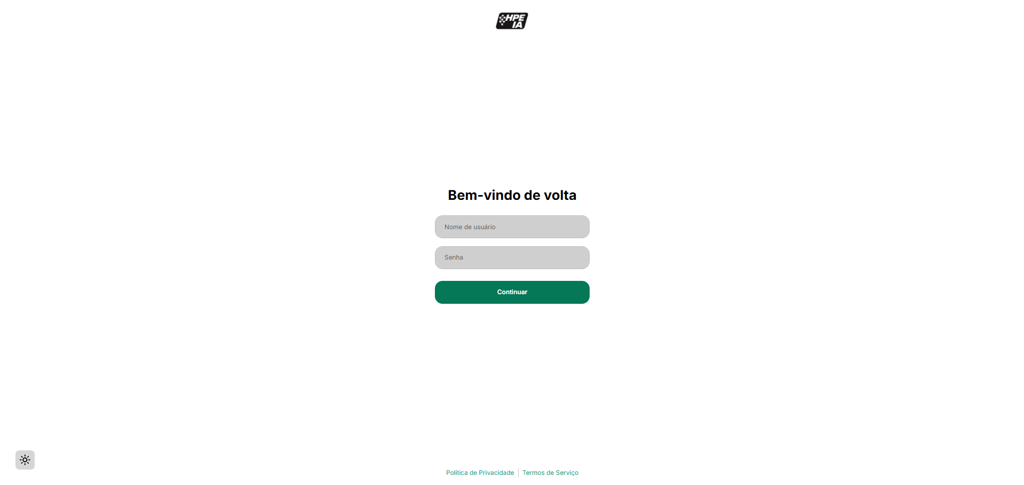
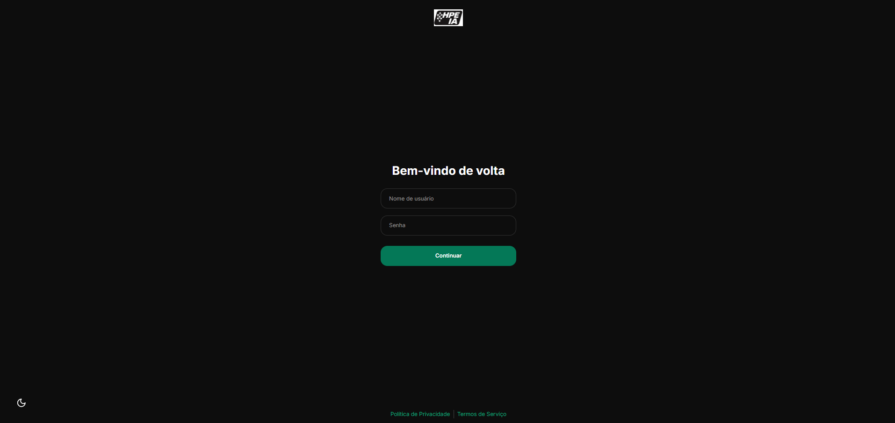
3. Plataforma
3.1 Como acessar
https://ia.hpeautos.com.br/
Sem instalar nada

Slide 5
3.2 Plataforma
Barra lateral: histórico de conversas organizadas por data
Campo de mensagem: onde você digita seu prompt
Seletor de modelo: escolha o modelo adequado para cada tarefa

Slide 6
3.3 Plataforma
Modelos disponíveis — qual usar?
Modelos mais rápidos: bom para rascunhos, respostas curtas, tarefas simples
Modelos mais avançados: melhor para análises, textos longos, raciocínio complexo
Regra prática: comece com o padrão e mude se precisar de mais qualidade

Slide 7
3.4 Plataforma
Upload
Arraste ou anexe arquivos diretamente no chat (PDF, Excel, Word, imagem)
A IA lê o conteúdo e responde perguntas sobre ele
Exemplo: "Resuma os pontos principais deste contrato"

Slide 8
4. Como falar com a plataforma
Por que o prompt importa tanto?
A IA responde exatamente o que você pergunta — lixo entra, lixo sai
Um prompt vago gera resposta genérica; um prompt específico gera resposta útil
A boa notícia: não precisa ser técnico, só precisa ser claro

Slide 9
4. Como falar com a plataforma
Uso correto do prompt
Contexto: quem você é e qual é a situação
Tarefa: o que exatamente você quer que a IA faça
Formato: como quer a resposta (lista, e-mail, tabela, resumo...)
Restrição: o que evitar (tom, tamanho, termos técnicos...)
Errado: "Escreve um e-mail pro cliente“
Certo: "Sou analista de locação na HPE. Preciso enviar um e-mail para um cliente perguntando sobre a renovação do contrato que vence em abril. Tom formal, máximo 4 parágrafos."

Slide 10
4. Como falar com a plataforma
Uso diário
Redigir e revisar e-mails para clientes
Resumir contratos ou documentos longos
Criar checklists de processos e atividades
Formatar ou reorganizar tabelas e dados
Traduzir documentos técnicos ou comunicações externas

Slide 11
5. Agentes
O que é um agente?
Um assistente pré-configurado com papel, instruções e ferramentas definidas
Você não precisa reexplicar o contexto toda vez — ele já "sabe" o que é
Funciona como um colaborador especializado disponível 24h

Slide 12
5. Agentes
O que diferencia um agente de um chat comum?
Tem instruções fixas: persona, área de atuação, tom, restrições
Pode ter ferramentas: busca na web, execução de código, leitura de arquivos
Pode ter base de conhecimento própria: documentos que você sobe e ele usa como referência
Quando usar agente vs. chat comum?
Chat comum: tarefa pontual, variada, sem padrão fixo
Agente: tarefa repetitiva, contexto sempre igual, equipe inteira vai usar
Regra prática: se você vai explicar a mesma coisa mais de 3 vezes, vira agente

Slide 13
5. Agentes
Agentes úteis para locação
Revisor de Contratos — aponta cláusulas críticas e inconsistências
Assistente de E-mails — sugere respostas a clientes no tom certo
Analista de Planilhas — responde perguntas sobre dados de locação
Base de Processos — responde dúvidas internas usando os documentos da área

Slide 14
5. Agentes
Como criar um agente
Nome, descrição e modelo escolhido
Instruções: o que ele é, como deve se comportar, o que nunca deve fazer
Ferramentas ativadas (busca, código, arquivos)
Upload dos documentos de referência

Slide 15
5. Agentes
RAG / Base de conhecimento
RAG = a IA usa documentos que você forneceu como fonte de resposta
Ela não inventa — busca a resposta dentro do material que você subiu
Resultado: respostas precisas, baseadas na realidade da sua área

Slide 16
6. Boas práticas
O que fazer
Sempre revise o que a IA gerou antes de usar ou enviar
Seja específico: quanto mais contexto, melhor a resposta
Refine o prompt se a primeira resposta não foi boa — é normal iterar
Use para acelerar o trabalho, não para substituir seu julgamento

Slide 17
6. Boas práticas
O que evitar
Sempre revise o que a IA gerou antes de usar ou enviar
Seja específico: quanto mais contexto, melhor a resposta
Refine o prompt se a primeira resposta não foi boa — é normal iterar
Use para acelerar o trabalho, não para substituir seu julgamento

Slide 18
7. Prática livre
Agora é com vocês
Pense em algo que você fez essa semana que tomou tempo — um e-mail, um resumo, uma análise, uma resposta para cliente
Tente resolver essa tarefa agora usando o chat
Se a primeira resposta não foi boa, ajuste o prompt e tente de novo — isso faz parte
Quem quiser, explore um agente já criado e teste com um caso real
Ao final, compartilhe com o grupo: o que funcionou, o que surpreendeu, o que não saiu como esperado

Slide 19
8. Documentação
Links
https://www.librechat.ai/docs
https://ia.hpeautos.com.br/documentation/visao-geral
https://ia.hpeautos.com.br/documentation/politica-de-uso-de-ia
Recomendações
https://www.aidrop.news/
https://prompts.aidrop.news/
https://learnprompting.org/

Slide 20
TEMA
OBRIGADO!
rafaelmelo@hpeautos.com.br

Slide 21
TEMA
DÚVIDAS

